Slide 1
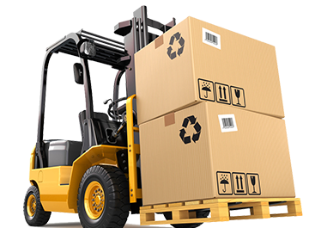
入库上架
——入库准备
授课人：徐婧

Slide 2


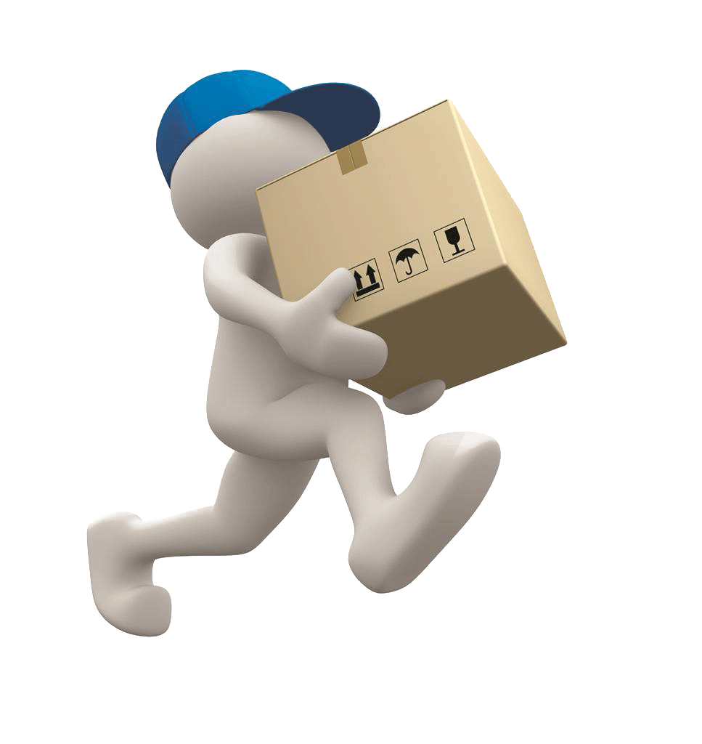
案例背景
AN LI BEI JING
佳运物流拥有完善的物流服务网络，依托先进的物流服务平台，主要为客户提供仓储和市内配送服务。2023年11月22日晚，佳运物流仓储部收到多位客户发来的入库通知单，货物将于23日早晨送至仓库，请完成仓库当天的入库上架作业。

Slide 3
任务前情
入库单10，柚香谷双柚汁组托方案计算：
组托方案：单层码放箱数： ；
堆码层数： ；
所需托盘个数： 。
9
5
1

Slide 4
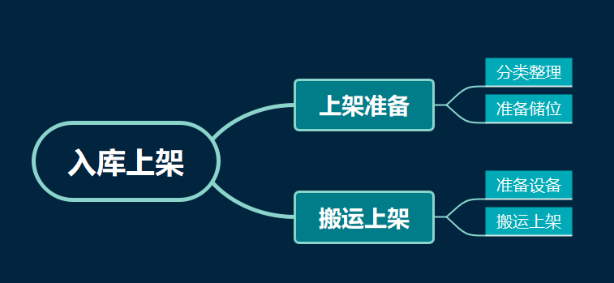
析任务——入库上架
选择合适的货品分类方法，对货物进行分类整理。
根据货物分类和组托方案，为每种货物分配储位。

Slide 5
施任务——分类整理
ABC分类的步骤
收集数据
处理数据
ABC分类法(Activity Based Classification) ，全称为ABC分类库存控制法。
01
02
制作ABC分析表
分类标准如下：
03
04
总出库金额累计百分比% | 0＜A≤50
 | 50＜B≤80
 | 80＜C≤100
05
确定分类
绘制ABC分析图

Slide 6
施任务——分类整理
ABC分类结果 | 货品名称
A | 统一双萃柠檬茶
 | 德芙巧克力礼盒装
 | 康师傅青梅绿茶
 | 康师傅茉莉蜜茶
 | 百事可乐300ML
B | 柚香谷双柚汁
 | 百草味夏威夷果
 | 依能苏打水饮料
 | 可口可乐300ML
 | 怡宝纯净水
 | 康师傅柚子绿茶
C | 元气森林白桃味
 | 百草味开心果
 | 元气森林荔枝味
 | 百事可乐无糖
 | 旺旺雪饼
 | 恒大冰泉矿泉水
 | 统一冰红茶300ML
 | 统一阿萨姆350ML

Slide 7
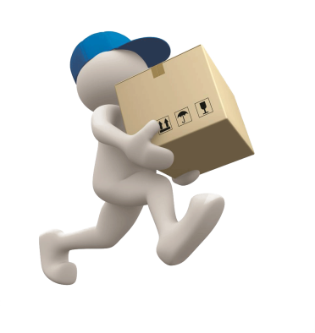

施任务——准备储位
1
2
3
根据ABC分类结果对货物进行储位分配。
A类货品放置于第一层，B类放置于第二层，C类放置于第三层。
同一层货架中，ABC分类结果靠前的优先放置于货位号较小的货位。
1.元气森林白桃味
2.元气森林荔枝味
3.百事可乐无糖
4.旺旺雪饼
5.恒大冰泉矿泉水
1.柚香谷双柚汁
2.依能苏打水饮料
3.可口可乐300ML
4.怡宝纯净水
1.统一双萃柠檬茶
2.德芙巧克力礼盒装
3.康师傅青梅绿茶
4.康师傅茉莉蜜茶
5.百事可乐300ML
C
A
B

Slide 8
施任务——准备储位
A0301 | A0302 | A0303 | A0304 | A0305
A0201 | A0202 | A0203 | A0204 | A0205
A0101 | A0102 | A0103 | A0104 | A0105
元气森林白桃味
（3箱）
元气森林荔枝味
（4箱）
百事可乐无糖
（4箱）
旺旺雪饼
(4箱）
恒大冰泉矿泉水
(3箱）
储位分配
柚香谷双柚汁
（45箱）
依能苏打水饮料
（4箱）
可口可乐300ML
（3箱）
怡宝纯净水
（60箱）
怡宝纯净水
（30箱）
统一双萃柠檬茶
(3箱）
德芙巧克力礼盒装
（3箱）
康师傅青梅绿茶
（4箱）
康师傅茉莉蜜茶
（4箱）
百事可乐300ML
（3箱）

Slide 9
评任务——实施总结
入库上架准备工作的重点是：
选择合适的货品分类方法
按照一定的规则分配储位

Slide 10
拓任务——准备设备
1. 进行货物上架需要哪些设施设备，各设备操作规范是什么？
2. 货物上架操作有哪些流程？

Slide 11

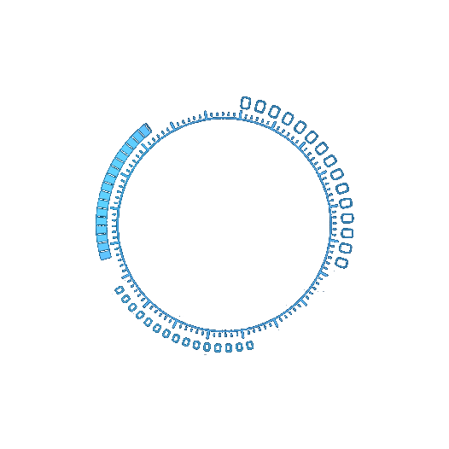

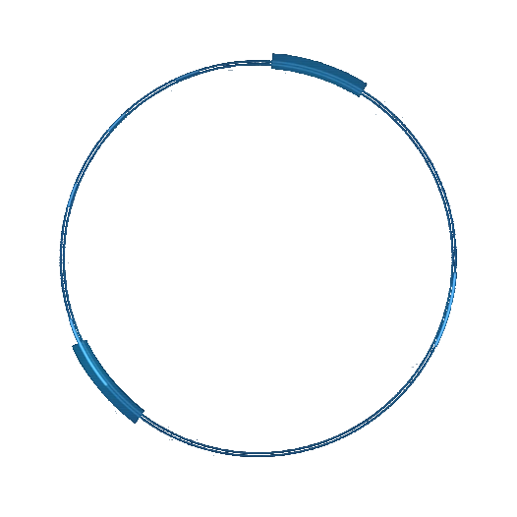



入库上架
1
分类整理
2
准备储位
入库上架
3
准备设备
4
搬运上架

Slide 12
入库上架
1
分类整理
2
准备储位
入库上架
3
准备设备
4
搬运上架

Slide 13
入库上架
1
分类整理
2
准备储位
入库上架
3
准备设备
4
搬运上架

Slide 14
入库上架
1
分类整理
2
准备储位
入库上架
3
准备设备
4
搬运上架

Slide 15



谢谢观看

